Slide 1
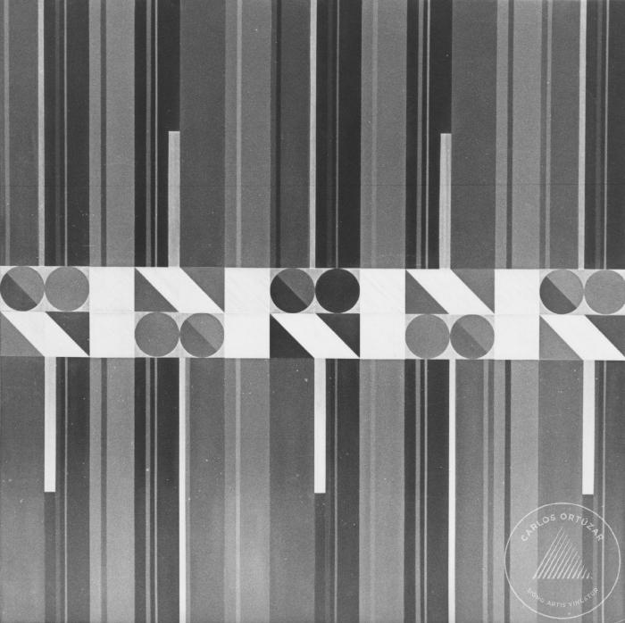
Registro frontal de pintura abstracta (6-10004)

Slide 2
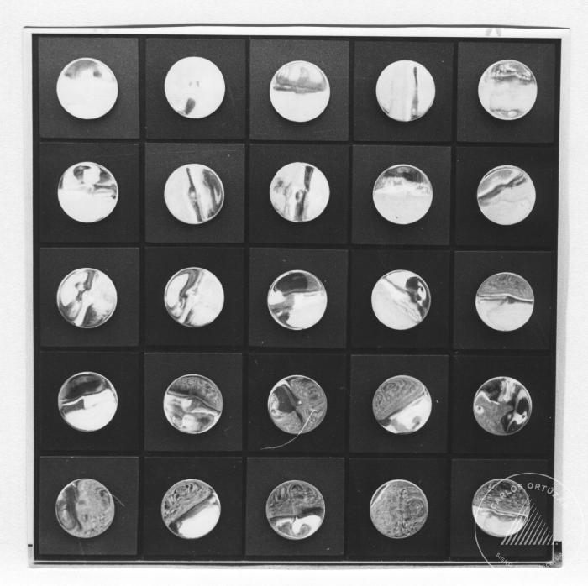
Vista frontal de la obra: Multiple (6-10005)

Slide 3
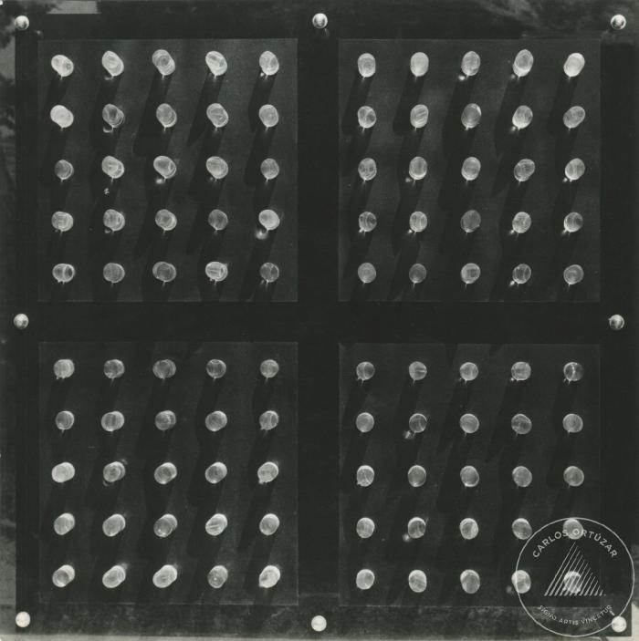
Vista frontal de escultura acrílico con prismas de color (6-10006)

Slide 4
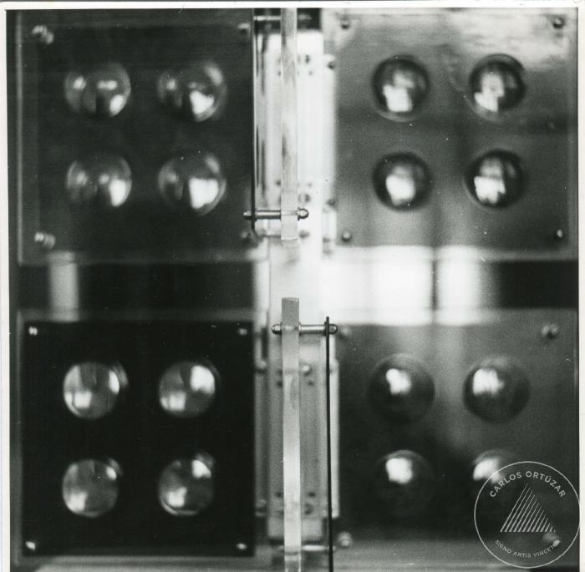
Vista frontal de escultura lentes de acrílico mas placas de colores (6-10007)

Slide 5
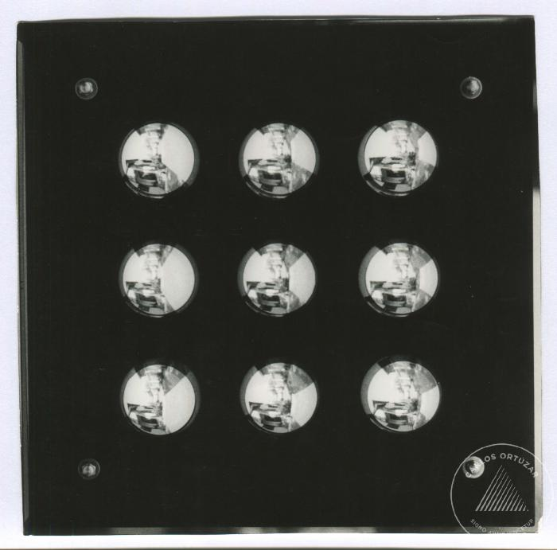
Vista frontal de escultura acrílica con lentes esféricos (6-10008)

Slide 6
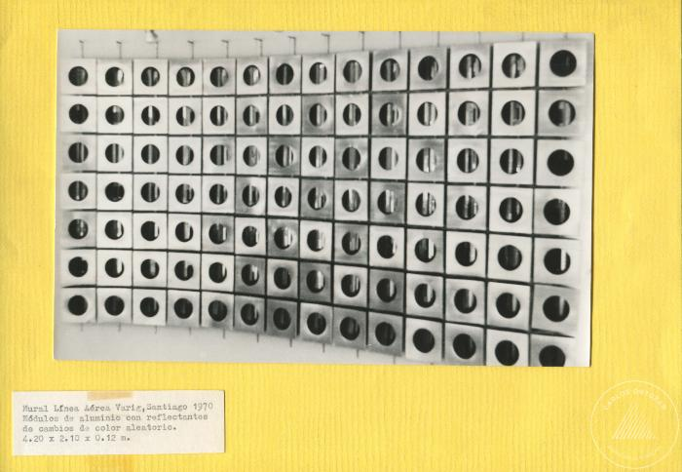
Vista diagonal del Mural línea Aérea Varig. Santiago. 1970. (6-10009)

Slide 7
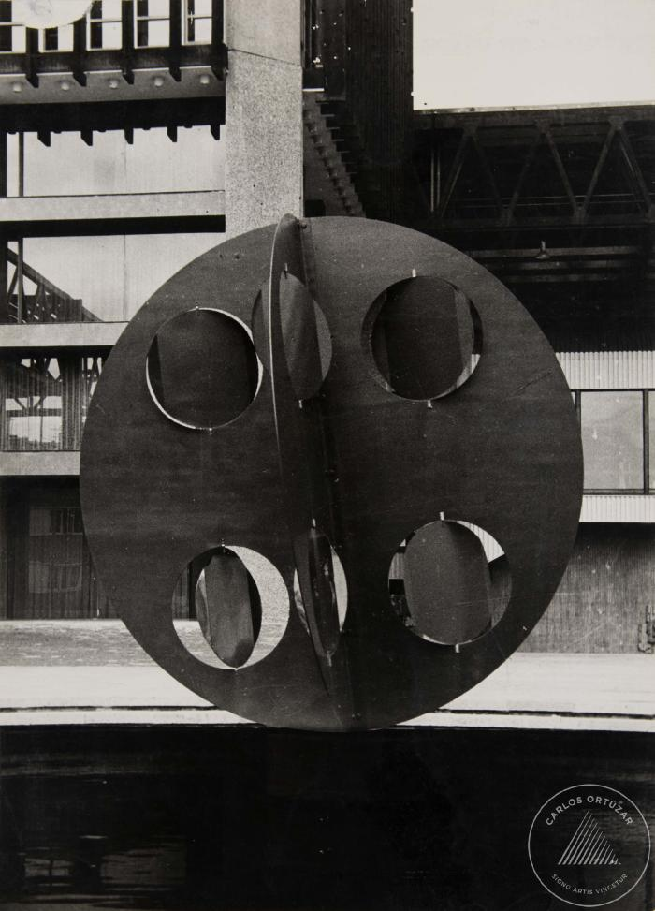
Vista Frontal de la escultura El Cuarto Mundo (6-10011)

Slide 8
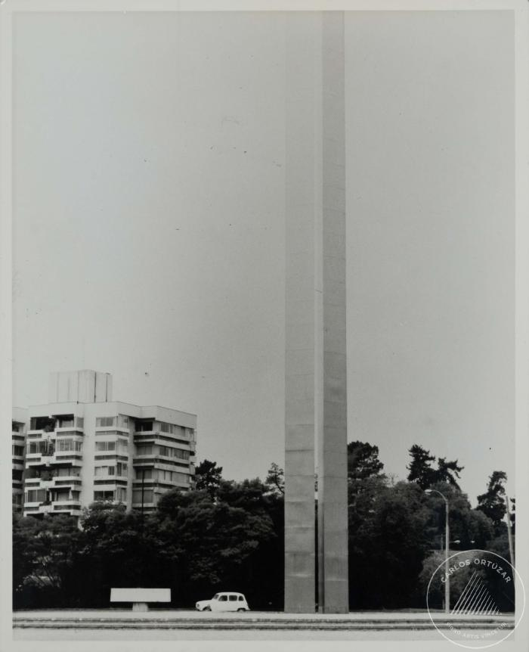
Vista general de la escultura pública Homenaje a Schneider (6-10014)

